Slide 1
PER
PER
相機狀態
相機狀態判斷
雷達狀態
DINR
Target 資訊
雷達狀態判斷
左右車道線有效訊號
車道中心線資訊
sdf
右車道線資訊
左車道線資訊
UDE
車道線資訊
左右車道線TLC
ResidualLaneL/R_s

Slide 2
PER
左右車道線品質
PER - Lane Process
相機之車道中心線資訊
左右車道線有效旗標
相機之右車道線資訊
車道線資訊
車道中心線資訊
相機之左車道線資訊
TLC
右車道線資訊
相機之左右車道線TLC
左右車道線TLC有效旗標
左車道線資訊
左車道斜率偏差
車速
左右車道線TLC
橫擺角速度
右車道斜率偏差
左右殘餘車道時間車距
左右視野範圍

Slide 3
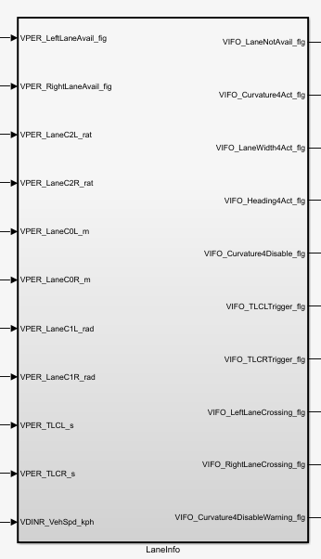
PER
車道線無效旗標
IFO – Lane Info
左右車道線有效旗標
曲率作動旗標
車道線資訊判斷
車道線寬度作動旗標
右車道線資訊
航向角作動旗標
左車道線資訊
TLC判斷
曲率disable旗標
左右車道線TLC
曲率警示判斷
左/右車道線TLC觸發旗標
車速
跨越車道判斷
跨左/右車道旗標
曲率disable警示旗標

Slide 4
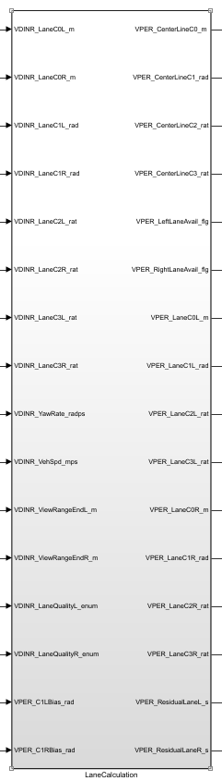

Slide 6
車道線資訊
左車道線有效
否
右車道線有效
是
左車道線有效
否
右車道線有效
是
左車道線有效
右車道線有效
是
SW Case=1
SW Case=2
SW Case=2

